Slide 1
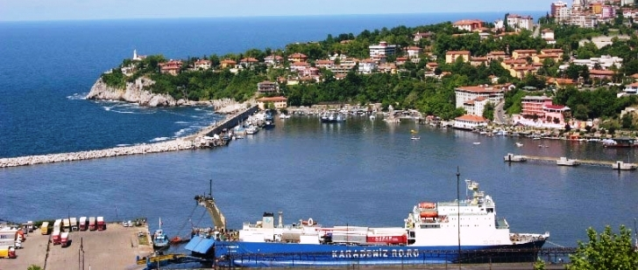
T.C. ZONGULDAK VALİLİĞİ
Gıda, Tarım ve Hayvancılık İl Müdürlüğü 2013 Yılı Brifingi

Slide 2
Zonguldak İli Genel Bilgileri
İlçe | : | 8 (2 si yeni ilçe oldu)
Belediye | : | 31
Köy | : | 374
Yüzölçümü | : | 343.037 Ha
Nüfusu | : | 619.703* kişi
Köy Nüfusu | : | 332.382** kişi
* 2010 Yılı TUİK nüfus verilerine göre, ** Köy Nüfusu il genelinin 54’ünü kapsamaktadır.

Slide 3
İl Müdürlüğü Kadro ve Personel Durumu
Olması Gereken Norm Kadro ve Personel Durumu
ÜNVANLAR
 | Olması Gereken | Mevcut | İhtiyaç
Mühendis | 69 | 30 | 39
Ziraat Teknikeri | 18 | 14 | 4
Ziraat Teknisyeni | 14 | 2 | 12
Vet. Hekim | 33 | 13 | 20
Veteriner Sağlık Teknikeri | 15 | 1 | 14
Veteriner Sağlık Teknisyeni | 12 | 6 | 6
TOPLAM | 161 | 62 | 95
İl Müdürlüğümüz %38 doluluk oranıyla çalışmaktadır.

Slide 4
İl ve İlçeler Mevcut Personel Durumu
Kadro | Merkez | Alaplı | Çaycuma | Devrek | Ereğli | Gökçebey | Kozlu | Kilimli | Toplam
İdareci | 6(A)3(V) | 1(V) | 1(V) | 1(V) | 1(A) | 1(V) | 1(V) | 1(V) | 16
Ziraat Mühendisi | 8 | 2 | 2 | 3 | 2 | 2 | - | - | 19
Gıda Mühendisi | 4 | - | 1 | 1 | - | - | 2 | 2 | 10
Su Ürünleri Mühendisi | 4 | - | - | - | 3 | - | - | - | 7
Harita Mühendisi | 1 | - | - | - | 1 | - | - | - | 2
Orman Mühendisi | 1 | - | - | - | - | - | - | - | 1
Maden Mühendisi | 1 | - | - | - | - | - | - | - | 1
İnşaat Mühendisi | 1 | - | - | - | - | - | - | - | 1
Zir.Müh. (Tar-gel) | 3 | 1 | 7 | 5 | 6 | 3 | 1 | - | 26
Ziraat Müh. (4/b) | - | - | - | - | - | - | - | - | 0
Gıda Müh. (4/b) | - | - | - | - | - | - | - | - | 0
Su Ürünleri Müh. (4/b) | - | - | - | - | - | - | - | - | 0
Veteriner Hekim | 3 | 2 | 3 | 2 | 3 | - | 2 | 2 | 17
Vet.Hek. (Tar-Gel) | 2 | 2 | 5 | 4 | 4 | 1 | - | 1 | 19

Slide 5
Kadro | Merkez | Alaplı | Çaycuma | Devrek | Ereğli | Gökçebey | Kozlu | Kilimli | Toplam
Vet.Hek. (4/b) | - | - | - | - | - | - | - | - | 0
Avukat | 1 | - | - | - | - | - | - | - | 1
Sivil Savunma Uzmanı | - | - | - | - | - | - | - | - | 0
Gıda Teknikeri | 1 | - | - | - | 1 | - | - | - | 2
Ziraat Teknikeri | 6 | 2 | 1 | 1 | 3 | 1 | - | - | 14
Vet.Sağlık.Teknikeri | 1 | - | - | - | - | - | - | - | 1
Tekniker | 2 | - | - | - | 1 | - | - | - | 3
Ziraat Teknisyeni | 1 | - | - | 1 | 1 | - | - | - | 3
Vet. Sağ. Teknisyeni | 3 | - | 1 | - | 1 | - | - | - | 5
Sağlık Memuru | 1 | - | - | - | - | - | - | - | 1
Diğer | 9 | 2 | - | 2 | 3 | - | - | - | 16
Ekonomist | 2 | - | - | - | - | - | - | - | 2
Sosyolog (4/b) | 1 | - | - | - | - | - | - | - | 1
Sosyolog | 1 | - | - | - | - | - | - | - | 1
Şöför | 1 | - | - | 1 | 1 | 1 | 1 | 1 | 6
İdari Personel | 10 | 2 | 3 | 1 | 4 | 1 | 2 | 2 | 25
Yard. Hiz. Personeli | 3 | - | 2 | 2 | - | 1 | 1 | 1 | 10
İşçi | 27 | 3 | 6 | 2 | 3 | 3 | - | - | 44
Geçici Personel (4/c) | - | - | - | - | 1 | - | - | - | 1
TOPLAM | 107 | 17 | 32 | 26 | 39 | 14 | 10 | 10 | 255

Slide 6
İl Geneli Personel Durumu
No | Ünvan |  | Personel Sayısı
1 | İdareci | - | 16
2. | Mühendis | 41 | 67
3. | Mühendis (Tar-Gel) | 26
4. | Veteriner Hekim | 17 | 36
5. | Veteriner Hekim (Tar-Gel) | 19
6. | Tekniker | - | 20
7. | Teknisyen | - | 8
8. | Memur | - | 63
9. | İşçi | - | 44
10. | Geçici Personel | - | 1
TOPLAM |  |  | 255

Slide 7
Bina, Lojman, Diğer Yardımcı ve Sosyal Tesisler
Kuruluşun Adı | Hizmet Binası |  |  | Lojman | Atölye | Toplantı Salonu
 | Kendi Mülkü | Hükümet Konağı | Kira
İl Müdürlüğü | x | - | - | 17 | - | 1
Alaplı İlçe Müdürlüğü | - | x | - | - | - | -
Çaycuma İlçe Müdürlüğü | x | - | - | - | - | -
Devrek İlçe Müdürlüğü | - | x | - | - | - | -
Ereğli İlçe Müdürlüğü | x | - | - | - | - | -
Gökçebey İlçe Müdürlüğü | - | x | - | - | - | -

Slide 8
Zonguldak’ta Üretici Kaydı
Sıra No | Kayıt Sistemi Cinsi | Üretici Sayısı (2012) | Üretici Sayısı (2013)
1. | Çks (Çiftçi Kayıt Sistemi) | 17.486 | 17.094
2. | TÜRK-VET Sistemi | 38.000 | 38.270
3. | OTBİS (Organik Tarım) | 1.191 | 1.186
4. | AKS (Arıcılık Kayıt Sistemi) | 281 | 341
5. | Tarımsal Kalkınma Kooperatifleri | 8.303 | 7.938
6. | Su Ürünleri Kooperatifleri | 433 | 413
7. | Üretici Birlikleri | 698 | 339
8. | Tarımsal Yayım Desteklemesi Alan | 350 | 498

Slide 9
Zonguldak İli Arazi Dağılımı
Tarım Arazisi | 137.471 Ha
Ormanlık - Fundalık | 194.021 Ha
Mera Alanı | 1.557 Ha
Tarım Dışı Alan | 10.128 Ha
TOPLAM | 343.037 Ha
* İlin mera alanı 0,4’tür.

Slide 10
Zonguldak İli Tarım Arazileri Dağılımı
Tarla Alanı | 59.708 Ha
Meyve Alanı | 25.058 Ha
Sebze Alanı | 2.860 Ha
Zeytin | 0.70 Ha
Kullanılmayan Tarım Alanı | 50.294 Ha
TOPLAM | 137.471 Ha

Slide 11
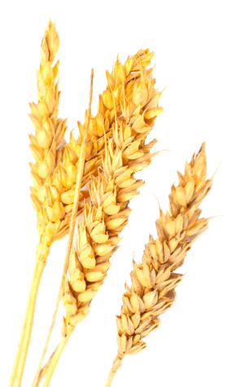
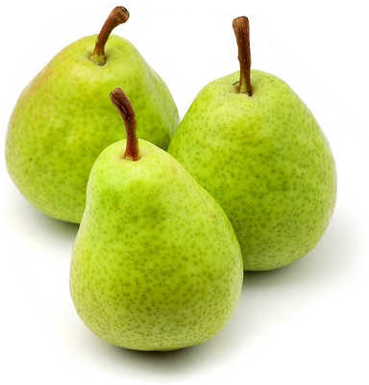
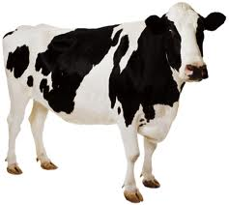
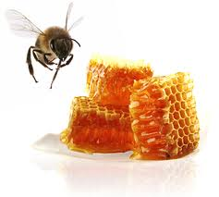
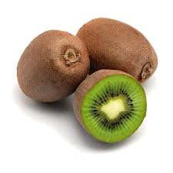
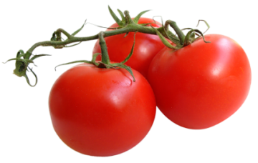
İlimizde Tarımsal Üretim Bakımından Öne Çıkan Ürünler
Meyve | Fındık, Elma, Kestane, Kiraz, Kivi, Armut, Çilek, Ceviz
Sebze | Lahana, Marul, Hıyar, Ispanak, Fasulye, Domates, Biber
Tarla Ürünleri | Buğday, Arpa, Dane Mısır
Hayvancılık | Büyükbaş, Küçükbaş,Arıcılık,Broiler, Balıkçılık

Slide 12
İlin Tarımsal Ürün Yetiştiriciliği Verileri

Slide 13
İlin Sera Varlığı
Sıra No | İlçeler | Yüksek Tünel |  |  | Alçak Tünel (Da)
 |  | Adet | Alan (Da) | Çiftçi Sayısı
1 | Merkez | 142 | 56 | 85
2 | Alaplı | 109 | 23 | 92
3 | Çaycuma | 1.066 | 456 | 775
4 | Devrek | 714 | 140 | 140
5 | Kdz.Ereğli | 547 | 170 | 410
6 | Gökçebey | 1.650 | 347 | 470
 | TOPLAM | 4.228 | 1.192 | 1.972

Slide 14
Sebzecilik İstatistikleri (2013)
Ürün Cinsi | Alan (Da) | Üretim Miktarı (Ton)
Biber (Dolmalık) | 590 | 248,8
Biber (Sivri) | 1.202 | 563,6
Domates (Sofralık) | 2.200 | 1.839,3
Fasulye (Taze) | 6.630 | 3.768
Hıyar (Sofralık) | 1.450 | 1.003,1
Ispanak | 2.495 | 1.438,5
Kabak (Sakız) | 678 | 502
Lahana (Beyaz) | 632 | 475,2
Lahana (Karayaprak) | 5.035 | 4.978,1
Marul | 1.935 | 906,8
Maydanoz | 147 | 49,45
Patlıcan | 774 | 564,5
Pırasa | 1.440 | 1.100,3
Bezelye | 690 | 211,5
Soğan (Taze) | 830 | 636,79
Bamya | 324 | 82,6

Slide 15
Meyvecilik İstatistikleri (2013)
Ürün Cinsi | Ağaç Sayısı (Adet) | Üretim Miktarı (Ton)
Armut | 122.803 | 2.879
Ayva | 25.275 | 362,8
Ceviz | 219.060 | 2.876
Çilek (Örtüaltı Dahil) | 1.240 | 689,2
Dut | 40.390 | 708,3
Elma | 197.310 | 3.717
Erik | 112.740 | 2.018
Fındık | 16.407.100 | 19.708
İncir | 30.215 | 469
Kestane | 50.770 | 1.198
Kızılcık | 77.126 | 856
Kiraz | 139.654 | 2.220
Kivi | 20.040 | 123
Şeftali | 19.550 | 282
Vişne | 25.557 | 303

Slide 16
Tarla Bitkileri İstatistikleri (2013)
Ürün Cinsi |  | Alan (Da) | Üretim Miktarı (Ton)
Arpa |  | 5.110 | 1.095,1
Ayçiçeği |  | 465 | 65,82
Bakla (Yemeklik, kuru ) |  | 1.570 | 161,5
Buğday |  | 115.380 | 25.740,4
Fasulye (Kuru) |  | 3.385 | 393.025
Fiğ (Yeşil ot) |  | 11.050 | 5.801
MISIR | Dane (1.ekiliş) | 70.940 | 12.408,2
 | Silajlık (1.ekiliş) | 6.065 | 15.545,8
 | Hasıl (1.ekiliş) | 45.710 | 55.584
Patates |  | 375 | 270
Korunga |  | 235 | 300,8
Yonca (Yeşil ot) |  | 11.678 | 32.158,4
YULAF | Dane | 5.540 | 934,7
 | Yeşil ot | 8.950 | 12.160

Slide 17
Hayvan Sayıları ve Hayvansal Üretim
 |  | Baş / Ad. |  | Toplam
SIĞIR | Kültür | 45.226 |  | 91.974
 | K.Melez | 29.711
 | Yerli | 17.037
MANDA |  | 780 |  | 780
Büyükbaş Toplamı |  |  |  | 92.754
KOYUN |  | 18.050 |  | 18.050
KEÇİ | Kıl Keçisi | 16.100 |  | 16.100
 | Tiftik Keçisi | -
Küçükbaş Toplamı |  |  |  | 34.150
AT |  |  |  | 211
EŞEK |  |  |  | 183
KATIR |  |  |  | 210
Tek Tırnaklılar Toplamı |  |  |  | 604
TAVUK | Broiler (Devre/Adet) |  | 4.600.750 | 4.685.750
 | Yumurtacı |  | 85.000
ÖRDEK |  |  | 1.115 | 5.150
KAZ |  |  | 422 | 365
HİNDİ |  |  | 1.624 | 970
Kümes Hayvan Toplamı |  |  |  | 4.692.235
ARI KOVANI | Fenni Kovan |  | 25.010 | 25.010

Slide 18
Hayvansal Üretim 2012
Ürün Çeşidi | Üretim (ton)
Et (Kırmızı) | 1.850
Süt | 102.000
Yapağı | 18
Keçi Kılı | 5,2
Bal | 320
Bal Mumu | 14.5
Yumurta (Ad.) | 13.750.000
Hayvansal Üretim 2013
Ürün Çeşidi | Üretim (ton)
Et (Kırmızı) | 1.940
Süt | 96.000
Yapağı | 20
Keçi Kılı | -
Bal | 330
Bal Mumu | 51
Yumurta (Ad.) | 13.750.000

Slide 19
İl Müdürlüğümüzce Yapılan Denetim ve Numune Sayıları

Slide 20
İl Genelinde Denetim Sayıları
Konusu | Denetim Sayısı | Açıklama
Gıda | 3296 | 116 İPCK – 345,355 TL
Yem | 45 | 2013 Yılı Bakanlık Denetim Programı kapsamında toplam 24 numune alınmıştır.
Su Ürünleri İstihsali Kontrolü | 207 | 3 adet idari para cezası kesilmiştir. – 2.769,00 TL
Kasap Denetimi | 447 | 21 adet para cezası kesilmiştir. – 101.443,00 TL
TOPLAM | 3995 | 449.567,00 TL
İl genelinde toplam 138 adet para cezası kesilmiştir. ( 449.567,00 TL )

Slide 21
İl Genelinde Numune Alma Sayıları
İli | Numune Türü | Numune Alma Sayısı | Açıklama
Zonguldak | Gıda Numuneleri | 414 | Olumlu | 378
 |  |  | Olumsuz | 17
 |  |  | Sonuçlanmayan | 10
 |  |  | Red | 9
Zonguldak | Su Ürünleri Numuneleri | 20 | Olumlu | 20
Zonguldak | Nitrat Kirliliği Numuneleri | 104 | Olumlu | 104
Zonguldak | Su Kirliliği Numuneleri | 28 | Olumlu | 28
Zonguldak | Canlı Hayvan ve Hayvansal Ürün Kalıntı İzleme (Kanatlı, Balık, Bal) | 23 | Olumlu | 23
TOPLAM |  | 589 | Olumlu | 553
 |  |  | Olumsuz | 17

Slide 22
İlimiz 2013 Yılı İthalat ve İhracat Bilgileri

Slide 23
Zonguldak İli İhracat Bilgileri
İhracat Konusu | İhraç Parti Sayısı |  | İhracat Miktarı (Kg)
 | 2012 | 2013 | 2012 | 2013
Kara Salyangozu Eti ve Kabuğu | 41 | 39 | 387.308,00 | 402.147.5
Tuz | 2 | 11 | 1.802.371 | 658.400,00
Fındık | 189 | 201 | 2.536998,00 | 2.152.630,00
Yoğurt | 2 | - | 24.488,00 | -
Beyaz Peynir | 2 | - | 3.460,00 | -
Ayran | 2 | - | 5.721,00 lt | -
Kaşar Peyniri | 2 | - | 4.236,00 | -
Yem | 1 | - | 40.000,00 | -
TOPLAM | 110 | 75 | - | 3.213.177,5
Bitkisel Üretim İhracat Bilgileri
Bitkisel Ürün | Orman Ürünü | İhracatta İşlem
Kg | m³ | Adet
568.450 | 50,33 | 45
* Toplam 13.115 adet tır kontrolü gerçekleştirilmiştir.

Slide 24
İthal Edilen Ürünler
Bitkisel Ürün | Orman Ürünü |  | İthalatta İşlem | Fümige Edilen | İade Edilen
Kg | Kg | m³ | Adet | m³ | m³
944.681 | 46.276.000 | 94.950,45 | 3071 | 448,38 | 112.079
Transit Ürün Geçişleri
İthalat Konusu | Transit
- | m³ | Adet (TIR) | Kg | Ürün
Bitkisel Ürün | 3.992,43 | 1.923 | 44.565.921 | -
Hayvansal Ürün | - | 1.955 | - | Tereyağı, yumurta, peynir vb.

Slide 25
İl Özel İdaresi Bütçeli Faaliyetler
No | Faaliyetin Adı | 2012 yılı gerçekleşmesi |  |  | 2013 yılı gerçekleşmesi
 |  | Miktar | Bütçe (TL) | Harcanan (TL) | Miktar | Bütçe (TL) | Harcanan (TL)
1 | Yem Bitkileri Projesi | 10 Ton | 100.000 | 135.000 | 25 Ton | 250.000 | 368.928
2 | Meyveciliği Geliştirme | 9.700 Ad. | 69.900 | 73.000 | - | - | -
3 | Hayvan Hastalık ve Zararlıları ile Mücadele | 295 Baş | 200.000 | 289.352 | 5.000 doz aşı | 10.000 | 12.533
4 | Sertifikalı Tohumluk | 150 Ton | 130.000 | 156,890 | 150 Ton | 100.000 | 176.428
5 | Sera Çalışmaları | - | - | - | 200 Süs Bitkisi, 3 Üretim Masası | 10.000 | 9.747
Toplam |  |  | 499.000 | 654.242 |  | 370.000 | 567.636

Slide 26
2013 Yılı Eğitim, Faaliyet Çalışmaları
No | Konusu | Kurs | Katılımcı Sayısı | İzleyici Sayısı
1. | Çiftçi Kursları Faaliyetleri | 14 | 401 | -
2. | Demonstrasyon Faaliyetleri | 61 | 689 | -
3. | Sergi,-Teşvik Müsabakaları ve Gezi Çalışmaları | 4 | 66 | 3.375
4. | Gıda, Eğitim ve Bilgilendirme Faaliyetleri | 17 | 1.295 | -
5. | Kadın Çiftçiler Yarışıyor | 7 | 119 | 1.500
6. | Çiftçi Toplantıları | 492 | 6.128
TOPLAM |  | 595 | 8.698 | 4.875

Slide 27
2013 Yılı Makine Ekipman Yatırımları Dağıtımı Yapılan Alet-Ekipman Listesi
Cinsi | Faydalanıcı Sayısı (kişi) | Hibe Miktarı (TL)
Bahçe El Traktörü ve Ekipmanı | 344 | 1.191.975,28
Balyalama Makinesi | 1 | 18.868,01
Çayır Biçme | 6 | 27.179,25
Süt Sağım -Soğutma | 10 | 80.724,46
Pülverizatör | 23 | 13.339,39
Arıcılık Makine ve Ekipmanı | 9 | 8.889,63
Motorlu Tırpan | 109 | 63.259,81
Fındık Toplama Mak. | 14 | 56.892,44
Toprak Frezesi | 1 | 2.366,22
Yem Hazırlama | 3 | 16.551,04
Toplam | 520 | 1.480.045,52

Slide 28
Tarımsal Destekleme ve Teşvikler
Konusu | 2013 Yılı
 | Gerçekleşme | Tutar (TL)
Anaç Sığır Desteklemesi | 2610 Baş | 643.869,68
Anaç Koyun-Keçi Desteklemesi | 8233 Baş | 164.660,00
Buzağı Desteği | 1329 Baş | 103.910,47
Anaç Manda Desteği | 275 Baş | 96.250,00
Mazot-Gübre Desteklemesi | 17.071 kişi | 2.517.025,00
Fındık Desteği(Alan Bazlı) | 15.187 kişi | 29.724.573,00
KKYDP Makine Ekipman Desteklemesi | 520 kişi | 1.480.045,52
KKYDP Ekonomik Yatırımlar | 4 Proje | 828.546,50
Yem Bitkileri Desteklemesi | 198 kişi | 179.147,56
Besilik Erkek Sığır Desteklemesi | 1835 Baş | 535.500,00
Çiğ Süt Desteklemesi | 8.103.673 Lt | 413.765,00
Sertifikalı Fidan Desteklemesi | 3 kişi / 34 (Da) | 3.481,40
Organik Tarım Desteği | 1013 kişi | 1.618.843
ÇATAK | 228 kişi / 4.426 (Da) | 347.629,05
İyi Tarım Uygulamaları Desteklemeleri | - | -
Prim Uygulamaları Desteği(Y.Ayçiçek) | 23 Kişi | 3.887,00
Arı Desteklemesi (Kovan) | 25010 Kolon | 200.080,00
Yavru Alabalık Desteklemesi | - | -
Tarımsal Yayım Desteklemesi | 498 kişi | 298.800,00
TOPLAM |  | 39.160.013,18

Slide 29
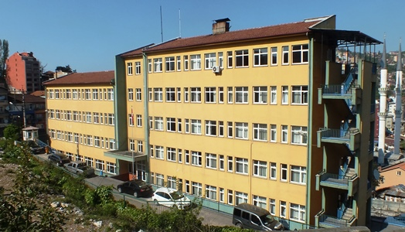
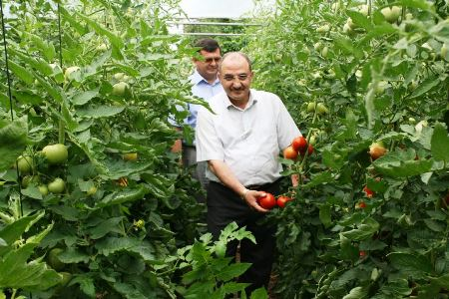
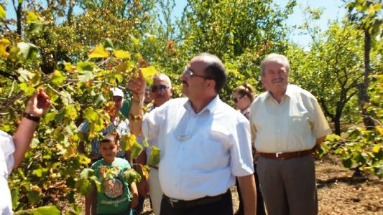
İl Müdürlüğümüz Çalışmaları

Slide 30
Şubeler
+ Gıda ve Yem, + Bitkisel Üretim ve Bitki Sağlığı, + Hayvan Sağlığı, Yetiştiriciliği ve Su Ürünleri, + Tarımsal Altyapı ve Arazi Değerlendirme, + Kırsal Kalkınma ve Örgütlenme, + Koordinasyon ve Tarımsal Veriler, + İdari ve Mali İşler.

Slide 31
Gıda ve Yem Şube Müdürlüğü

Slide 32
İl Müdürlüğümüz Numuneli Denetim Sayıları
No | Denetim Sebebi | Nihai Num.Son Olumlu | Nihai Num.Son. Olumsuz | Nihai Num.Son. Red | Nihai Num.Son. Sonuçlanmadı | Toplam Num. Sayısı
1. | Alo 174 Denetimi | 20 | 1 | 0 | 2 | 23
2. | Gıda İşletmeleri İçin Riske Dayalı Denetim (Rutin) | 16 | 0 | 0 | 2 | 18
3. | Bakanlık Yıllık Gıda Kont. Planı | 18 | 0 | 0 | 0 | 18
4. | Bakanlık Yıllık Yem Kont. Planı | 24 | 0 | 0 | 0 | 24
5. | İhracat Denetimi | 37 | 0 | 0 | 0 | 37
6. | İhracat Denetimi(AB’ ye Kuru Meyve İhracatı) | 164 | 0 | 0 | 0 | 164
7. | İthalat Denetimi | 8 | 0 | 0 | 0 | 8
8. | İzlenebilirlik Denetimi | 2 | 0 | 0 | 0 | 2
9. | İhbar ve Şikayet Denetimi | 7 | 2 | 3 | 3 | 15
10. | İl Yıllık Gıda Kontrol Planı | 71 | 12 | 6 | 3 | 92

Slide 33
No | Denetim Sebebi | Nihai Num.Son Olumlu | Nihai Num.Son. Olumsuz | Nihai Num.Son. Red | Nihai Num.Son. Sonuçlanmadı | Toplam Num. Sayısı
11. | Yem İşletmeleri İçin İl Yıllık Denetim ve Kont. Planı (Rutin) | 10 | 0 | 0 | 0 | 10
12. | Takip Denetimi | 1 | 2 | 0 | 0 | 3
TOPLAM |  | 378 | 17 | 9 | 10 | 414

Slide 34
2013 Yılı Gıda Kontrol Planı ve Uygulamaları
Kontrol Planı | Program kapsamında alınması planlanan numune sayısı | Alınan Numune Sayısı | Sonuç
Kırmızı Et Ürünlerinde Kanatlı Eti Aranması (Bakanlık Yıl. Gıda Kont. Pln.) | 12 | 12 | Olumlu | 12
Kırmızı Et ve Kırmızı Et Ürünleri Üretimi (İl Yıl.Gıda Kont. Pln.) | 12 | 12 | Olumlu | 11
 |  |  | Red | 1
Kanatlı Eti ve Kanatlı Et Ürünleri Üretimi (İl Yıl.Gıda Kont. Pln.) | 6 | 6 | Olumlu | 4
 |  |  | Olumsuz | 2
Bal ve/veya Temel Petek Üretimi ve Ambalajlama (İl Yıl.Gıda Kont. Pln.) | 2 | 2 | Olumlu | 2
Kuru Meyve ve Kuru Meyve Ürünlerinde Aflatoksin Aranması (Antep Fıstığı) (Bakanlık Yıl. Gıda Kont. Pln.) | 6 | 6 | Olumlu | 6

Slide 35
Kontrol Planı | Program kapsamında alınması planlanan numune sayısı | Alınan Numune Sayısı | Sonuç
Hazır Yemek ve/veya Tabldot Yemek Üretimi (İl Yıl.Gıda Kont. Pln.) | 15 | 19 | Olumlu | 18
 |  |  | Olumsuz | 1
Pastacılık Ürünleri (Pasta, Börek, Dondurma ve Sütlü Tatlılar) Üretimi (İl Yıl.Gıda Kont. Pln.) | 45 | 40 | Olumlu | 24
 |  |  | Olumsuz | 9
 |  |  | Sonuçlanmadı | 2
 |  |  | Red | 5
Meyve, Sebze İşleme (İl Yıl.Gıda Kont. Pln.) | 2 | 2 | Olumlu | 1
 |  |  | Sonuçlanmadı | 1
Yumurta ve Yumurta Ürünleri Üretimi (İl Yıl.Gıda Kont. Pln.) | 2 | 2 | Olumlu | 2
Süt ve Süt Ürünleri Üretimi (İl Yıl.Gıda Kont. Pln.) | 8 | 8 | Olumlu | 8
Pekmez Üretimi (İl Yıl.Gıda Kont. Pln.) | 1 | 1 | Olumlu | 1
Yem İşletmeleri İçin (Bakanlık Yıl. Yem Kont. Pln.) | 42 | 24 | Olumlu | 24
TOPLAM | 153 | 134 | Olumlu | 113
 |  |  | Olumsuz | 12
 |  |  | Sonuçlanmadı | 3
 |  |  | Red | 6

Slide 36
Bakanlık Yıllık Gıda Kontrol Planı Ve Uygulamaları
Kontrol Planı | Program kapsamında alınması planlanan numune sayısı | Alınan Numune Sayısı | Sonuç
Kırmızı Et Ürünlerinde Kanatlı Eti Aranması (Bakanlık Yıl. Gıda Kont. Pln.) | 12 | 12 | Olumlu | 12
Yem İşletmeleri İçin (Bakanlık Yıl. Yem. Kont. Pln.) | 42 | 24 | Olumlu | 24
Kuru Meyve ve Kuru Meyve Ürünlerinde Aflatoksin Aranması (Antep Fıstığı) (Bakanlık Yıl. Gıda Kont. Pln.) | 6 | 6 | Olumlu | 6
TOPLAM | 60 | 42 | Olumlu | 42

Slide 37
İl Genelinde Verilen İşletme Kayıt - Onay Belgesi Sayıları
İli | İşletme Kayıt Belgesi Sayısı | Açıklama
Zonguldak | 3059 | Gıda Satış ve Toplu Tüketim Yeri : 2752 Üretim Yeri : 244 Yem Bayii : 63
İli | İşletme Onay Belgesi Sayısı | Açıklama
Zonguldak | 11 | Onaylı İşletme Sayısı : 11
İl genelinde kayıtlı 6048 işletme bulunmaktadır. 2013 yılında kayıt verilen işletme sayısı 3059’dur. İl genelinde işletme onay belgesi verilen işletme sayısı 25’tir. Bunların 11 tanesi ise 2013 yılında verilmiştir.

Slide 38
İl Genelinde Yapılan Alo Gıda 174 Şikayet Sayıları
İli | Alo Gıda 174 Şikayet Sayısı | Açıklama
Zonguldak | 283 | Sonuçlanan Sayı : 283 İdari Yaptırım Kararı : 40
Not : 10 adet Gıda Zehirlenme Vakası ihbar edilmiş ancak hastanelerde bu yönde herhangi bir teşhis konulmadığı bildirilmiştir.
İl Genelinde Numune Alma Sayıları
İli | Numune Alma Sayısı | Açıklama
Zonguldak | 414 | Olumlu : 378 Olumsuz : 17 Sonuçlanmayan : 10 Red Edilen : 9

Slide 39
İl Genelinde Yapılan Kuru Meyve İhracat Bilgileri
 | Ürün Adı | İhraç Edilen Miktar (Kg) | Sertifika Sayısı
AB Ülkeleri | İç Fındık | 1,574,520 | 164
AB Dışındaki Ülkeler | İç Fındık | 578,110 | 37
Toplam | İç Fındık | 2,152,630 | 201

Slide 40
Zonguldak İli Eğitim Ve Bilgilendirme Faaliyetleri
Eğitimin Adı | Yapıldığı Yer | Yapıldığı Tarih | Katılımcı Sayısı | Katılan Kişiler
A’dan Z’ye Gıda Güvenliği, Ulusal ve Uluslararası Denetim Süreçleri ve Yöntemleri | Zonguldak Gıda, Tarım ve Hayvancılık İl Müdürlüğü | 18-22.02.2013 | 35 | Zonguldak Gıda, Tarım ve Hayvancılık İl Müdürlüğü Personeli
Et ve Et Ürünleri Tebliği Hakkında Bilgilendirme | Zonguldak Ticaret Ve Sanayi Odası | 05.03.2013 | 35 | Esnaf
Okul Kantinlerine Dair Özel Hijyen Kuralları Yönetmeliği | Zonguldak Öğretmenevi | 18.04.2013 | 120 | Kantin Çalışanları
Okul Kantinlerine Dair Özel Hijyen Kuralları Yönetmeliği | Zonguldak Öğretmenevi | 20.04.2013 | 80 | Öğretmenler
Ekmek ve Ekmek Çeşitleri Tebliği, Ekmek İsrafı ve Un Tebliği Hakkında Bilgilendirme | Çaycuma | 26.04.2013 | 25 | Fırıncılar
Okul Kantinlerine Dair Özel Hijyen Kuralları Yönetmeliği | Gökçebey | 06.05.2013 | 9 | Öğretmenler
Okul Kantinlerine Dair Özel Hijyen Kuralları Yönetmeliği | Gökçebey | 07.05.2013 | 9 | Kantin Çalışanları

Slide 41
Eğitimin Adı | Yapıldığı Yer | Yapıldığı Tarih | Katılımcı Sayısı | Katılan Kişiler
Okul Kantinlerine Dair Özel Hijyen Kuralları Yönetmeliği | Çaycuma | 15.05.2013 | 65 | Öğretmenler ve Kantin Çalışanları
Okul Kantinlerine Dair Özel Hijyen Kuralları Yönetmeliği | Alaplı | 15.05.2013 | 26 | Öğretmenler
Okul Kantinlerine Dair Özel Hijyen Kuralları Yönetmeliği | Alaplı | 16.05.2013 | 6 | Kantin Çalışanları
Okul Kantinlerine Dair Özel Hijyen Kuralları Yönetmeliği | Kdz. Ereğli | 17.05.2013 | 111 | Öğretmenler ve Kantin Çalışanları
Dünya Süt Günü Etkinliği | Merkez, Devrek, Kdz.Ereğli, Çaycuma | 21.05.2013 | - | Halk
Okul Kantinlerine Dair Özel Hijyen Kuralları Yönetmeliği | Devrek | 23.05.2013 | 56 | Öğretmenler ve Kantin Çalışanları
Ekmek İsrafını Önleme Kampanyası | Erdemir Anadolu Lisesi | 23.05.2013 | 70 | Öğrenciler
İyi Tarım Uygulamaları Projesi | Çaycuma | 27.06.2013 | 108 | Üretici ve Tüketiciler
Dünya Gıda Günü Etkinliği | Merkez | 11.10.2013 | 150 | Öğrenciler
Kadın Tüketicileri Bilinçlendirme Projesi | Merkez, Ereğli, Çaycuma, Gökçebey | Tüm Yıl | 390 | Kadın Tüketiciler

Slide 42
Bitkisel Üretim ve Bitki Sağlığı Şube Müdürlüğü

Slide 43
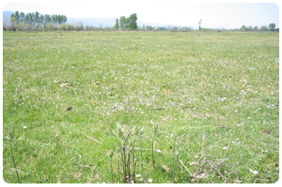
Mera Islah ve Amenajman Projeleri
Çaycuma İlçesi Hacıibadi Köyünde 109 dekar alanda uygulanmak üzere 113.399,00 TL. bütçeli Mera Islah ve Amenajman Projesi tamamlanmıştır.
2013 yılında, İlimiz Çaycuma İlçesi Serdaroğlu Köyünde 200,23 da’lık dört adet mera parselinde 2013–2017 yılları arasında Mera Islah Projesi yapılarak yapay mera tesisi kurulması planlanmıştır. Proje bakanlığımız tarafından onaylanmış ve proje kapsamındaki ödenek toplam 241.258,82’dir. Zonguldak Orman Bölge Müdürlüğü Serdaroğlu köyündeki dört adet mera parseline orman vasıflı olduğu iddiası ile dava açmıştır. Proje kapsamındaki 809, 1599 ve 2072 nolu parsellere dava açılması sebebiyle ve dava dışında kalan 18.21 (Da), 1766 parsel uzun vadede ekonomik olamayacağı için Mera Islah Projesi iptal edilmiştir.

Slide 44
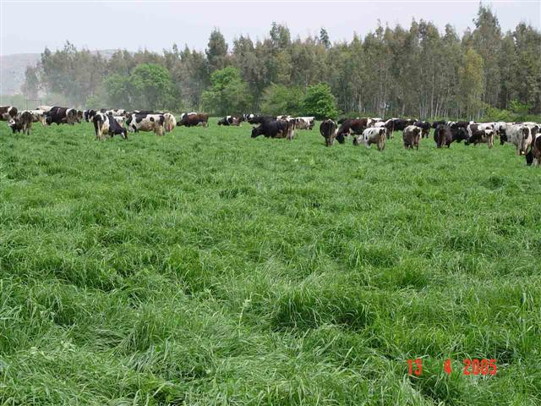
Mera Tespit e Tahdit Çalışmaları
2013 Yılı itibariyle İl
genelinde toplam 399 birimin,
399 biriminde tespit
çalışmaları, 302 biriminde
tespit-tahdit(askı) işlemleri
tamamlanmıştır.
8 Birimde tahsis çalışması yapılmıştır. İlimizde bugüne kadar yapılan çalışmalarda 1557 ha. alanda mera tespit edilmiştir.

Slide 45
4342 Sayılı Mera Yasası Çalışmaları Sonucu
No | İlçe | Toplam Köy / Belediye | Tespit Yapılan Köy | Mera Bulunan Köy | Tahdit Yapılan Köy | Tahsis Yapılan Köy | Tespit Edilen Alan (Da) |  |  | Parsel Sayısı
 |  |  |  |  |  |  | Mera | 5/b | Toplam
1. | Merkez | 24 | 24 | 12 | 12 | 0 | 144 | 1.567 | 1.711 | 52
2. | Alaplı | 53 | 53 | 21 | 20 | 2 | 620 | 0 | 620 | 136
3. | Çaycuma | 89 | 89 | 57 | 11 | 2 | 5.902 | 999 | 6.900 | 406
4. | Devrek | 82 | 82 | 31 | 19 | 1 | 2.428 | 342 | 2.770 | 138
5. | Kdz.Ereğli | 95 | 95 | 34 | 23 | 0 | 1.781 | 0 | 1.781 | 72
6. | Gökçebey | 21 | 21 | 6 | 7 | 2 | 218 | 0 | 218 | 14
7. | Kilimli | 11 | 11 | 2 | 2 | 0 | 127 | 0 | 127 | 3
8. | Kozlu | 24 | 24 | 9 | 9 | 1 | 356 | 1.093 | 1.449 | 47
TOPLAM |  | 399 | 399 | 172 | 103 | 8 | 11.575 | 4.001 | 15.576 | 868
Mera bulunan köy sayısı 172, mera bulunmayan köy sayısı ise 227’dir.

Slide 46
İyi Tarım Uygulamaları
İli | İlçesi | Köy | Üretici | Alan (Da) | Ürün
Zonguldak | Devrek | Burhanoğlu | 1 | 25 | Elma
Zonguldak | Çaycuma | Kayıkçılar | 68 | 30,47 | Biber, Hıyar, Fasulye
TOPLAM |  |  | 69 | 55,47

Slide 47
Çatak Projesi
İlçe Adı | İşletme Sayısı | Destekleme Alanı (Da) | Miktar (TL)
Alaplı | 38 | 567,647 | 75.989,63
Çaycuma | 74 | 1.405,102 | 93.933,26
Devrek | 74 | 1.514,000 | 86.220,00
Gökçebey | 19 | 404,503 | 19.279,74
Kdz. Ereğli | 23 | 534,862 | 72.206,42
TOPLAM | 228 | 4.426,114 | 347.629,05

Slide 48
Organik Tarım Faaliyetleri
İlimizin son yıllarda organik tarım açısından iyi bir potansiyele sahip oluşu organik tarıma yönelen çiftçi sayısını hızla artmasına neden olmuştur. 20.488,50 (Da) alanda organik tarım yapan 1.186 üreticimiz bulunmaktadır.. İlimizde Organik tarım konusunda 4 adet kontrol sertifikasyon firması faaliyet göstermektedir. (Anadolu, BCS; Ecocert ve Orser firmaları) ayrıca Alaplı Ziraat Odası müteşebbis firma olarak faaliyet göstermektedir. İl Müdürlüğü olarak organik tarım yapan üreticilerin yıl içerisinde düzenli olarak kontrolleri yapılmaktadır

Slide 49
İthal Edilen Ürünler İçin
Bitkisel Ürün | Orman Ürünü |  | İthalatta İşlem | Fümige Edilen | İade Edilen
Kg | Kg | m³ | Adet | m³ | m³
944.681 | 46.276.000 | 94.950,45 | 3071 | 448,38 | 112.079
İhraç Edilen Ürünler İçin
Bitkisel Ürün | Orman Ürünü | İhracatta İşlem
Kg | m³ | Adet
568.450 | 50,33 | 45
* Toplam 13.115 adet tır kontrolü gerçekleştirilmiştir.
Transit ve Re-Export Ürünler İçin
Re-Export | Transit
Kg | m³ | Adet (TIR) | Kg
- | 3.992,43 | 1923 | 44.565.921

Slide 50
Bitki Hastalık ve Zararlıları İle Mücadele
İl | Yıl | Denetim Sayısı | İzin Belgesi
Zonguldak | 2013 | 25 | 1
* Bitki Koruma Ürünü Bayiinde kontroller yapılmıştır.
Kimyevi ve Organik Gübre Denetim Faaliyetleri
İlimiz genelinde 53 adet bayi bulunmaktadır. 2013 yılı içerisinde 1 adet gübre bayii açılmıştır.

Slide 51
Koordinasyon ve Tarımsal Veriler Şube Müdürlüğü

Slide 52
2013 Yılı Çiftçi Toplantısı Faaliyetleri
No | Konusu | Toplantı Sayısı | Katılan Çiftçi Sayısı
1 | Meyve Yetiştiriciliği | 40 | 588
2 | Sebze Yetiştiriciliği | 15 | 265
3 | Tarla Bitkileri | 6 | 91
4 | Hay. Yet. Ve Hay. Sağ. | 60 | 799
5 | Bitki Koruma | 34 | 551
6 | Tarımsal Desteklemeler | 47 | 719
7 | Tarım Sigortaları | 20 | 218
8 | Organik Tarım İyi Tarım | 19 | 285
9 | Sunni Tohumlama | 9 | 135
10 | Yem bitkileri | 15 | 255
11 | Diğer | 219 | 2155
Toplam |  | 492 | 6.128

Slide 53
2013 Yılı Demonstrasyon Faaliyetleri
No | Demonstrasyon Çeşidi | Konusu | Demonstrasyon Sayısı | Katılan Üretici
1 | Metod | Fındıkta Gübreleme | 1 | 4
2 | Metod | Süt ineklerinde sağım hijyeni, meme sağlığı | 3 | 30
3 | Metod | Böğürtlen yetiştiriciliğinde verim budaması | 1 | 4
4 | Metod | Bodur kiraz yetiştiriciliğinde şekil budaması | 5 | 50
5 | Metod | Sağım Hayvanlarında Sağım Sırası ve Ucuz Antiseptikler | 1 | 8
6 | Metod | Fındıkta budamanın verime etkisi | 1 | 10
7 | Metod | Bodur elmalarda budama | 6 | 89
8 | Metod | Hıyarda koltuk alma | 6 | 91
9 | Metod | Domateste budama | 20 | 244
10 | Metod | Bodur armutlarda budama | 1 | 15
11 | Metod | Toprak numunesi alımı | 12 | 109
12 | Metod | Kivide budama | 2 | 5
13 | Metod | Süt ineklerinde mastitis hastalığının tespiti için CMT testi uygulaması | 2 | 30
Toplam |  |  | 61 | 689

Slide 54
2013 Yılı Çiftçi Kursları Faaliyetleri
No | Kursun Süresi | Kursun Konusu | Kurs Sayısı | Katılan Çiftçi
1 | 64 Saat | Bitki zararlıları ile mücadele | 2 | 54
2 | 88 Saat | Meyve Ağaçlarında Budama | 2 | 71
3 | 80 Saat | Arıcılık | 7 | 200
4 | 100 Saat | Büyükbaş Hayvanlarda Bakım ve Besleme | 1 | 25
5 | 192 Saat | Mantar Yetiştiriciliği | 1 | 25
6 | 48 Saat | Meyve Ağaçlarında Gübreleme | 1 | 26
Toplam |  |  | 14 | 401

Slide 55
2013 Yılı Sergi, Teşvik Müsabakaları Ve Gezi Çalışmaları
No | Teşvik Müsabası – Sergi – Çiftçi İnceleme Gezisi ( Fuar ) | Müsabaka-sergi-çiftçi İnceleme Gezisi (Fuar) Sayısı | Katılımcı | İzleyici
1 | ‘’Kadın Çiftçiler Yarışıyor’’ İl Yarışması | 6 | 110 | 1100
2 | ‘’Kadın Çiftçiler Yarışıyor’’ Bölge Finali | 1 | 9 | 400
3 | Osmanlı Çileği Yarışması |  | 1 | 25
4 | Kayseri Gıda ve Hayvancılık Fuarı | 1 | 50 | -
5 | Kadın El Emeği Fuarı | 1 | 15 | -
6 | Tarım ve İnsan Fotoğraf Sergisi | 2 | - | 3350
Toplam |  | 11 | 185 | 4.875
Zonguldak İlindeki AVM. Demirpark giriş salonunda ve Kilimli Belediyesinde 2 Adet Tarım ve İnsan fotoğraf sergisi açılmıştır. Tahmini olarak 3350 izleyicinin sergileri ziyaret ettiği düşünülmektedir.

Slide 56
2013 Yılı Kitle Yayım Faaliyetleri
Zonguldak ili ve ilçelerinde yukarıdaki 41 konuda toplam 10.160 adet sirküler-mektup dağıtımı ve 11 konuda 14.360 adet liflet ve Broşür üretimi yapılmıştır.
2013 Yılı Tarımsal Yayım ve Danışmanlık Hizmetleri
İlimizde 2013 yılı itibariyle 5 adet danışmanlık firması, 10 adet tarım danışmanıyla, 498 üretici tarımsal danışmanlık hizmeti vermektedir. 2013 yılı danışmanlık destekleme tutarı 298.800 ,00 TL’dir.

Slide 57
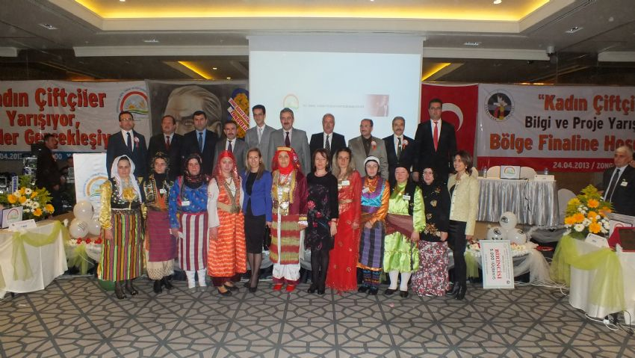
Kadın Çiftçiler Yarışıyor Bilgi ve Proje Yarışması
Zonguldak’ta düzenlenen bölge finaline, Bartın, Giresun, Kastamonu, Ordu, Rize, Samsun, Sinop, Trabzon ve Zonguldak katıldı.. Yarışmada 9 çiftçi yarıştı, Giresun temsilcisi Selma İmamoğlu birinci oldu.

Slide 58
Hayvan Sağlığı Yetiştiriciliği ve Su Ürünleri Şube Müdürlüğü

Slide 59
2013 Yılı Suni Tohumlama İstatistik Raporu (İl Geneli)
No | Ay | Tohumlama Sayısı
1 | Ocak | 553
2 | Şubat | 626
3 | Mart | 596
4 | Nisan | 889
5 | Mayıs | 523
6 | Haziran | 642
7 | Temmuz | 526
8 | Ağustos | 604
9 | Eylül | 679
10 | Ekim | 566
11 | Kasım | 664
12 | Aralık | 651
 | Toplam | 6.869
* 2012 Yılında il genelinde toplam 11.527 adet suni tohumlama yapılmıştır.

Slide 60
2013 Yılı İl Geneli Salgın Hastalıklar Raporu
Hastalık | Bildirim | Onaylı | Red | Sönmüş
Şap | 7 | 7 | 0 | 7
Newcastle (Yalancı Tavuk Vebası) | 4 | 4 | 0 | 4
Kuduz | 1 | 1 | 0 | 1
Sığır Tüberkülozu | 20 | 18 | 2 | 10
Arıların Amerikan Yavru Çürüklüğü | 1 | 0 | 1 | 0
TOPLAM | 33 | 30 | 3 | 22

Slide 61
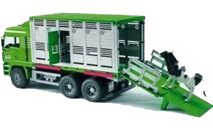
Hayvansal Ürün Geçişi (Transit)
2013 yılında ilimizden 1.955 adet hayvansal ürün ve madde taşıyan (tereyağ, yumurta, peynir vb.) tırın transit işlemi yapılmıştır.

Slide 62
Su Ürünleri Çalışmaları

Slide 63
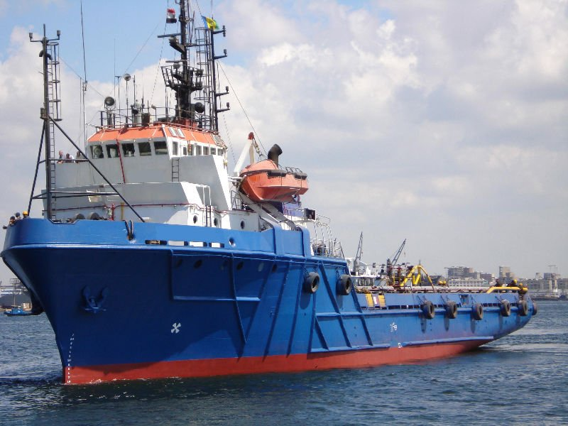
2013 Yılı Gemi, Gerçek Kişi ve Amatör Ruhsat Sayıları
Ruhsatlı Gemi Sayısı | Gerçek Kişi Ruhsat Sayısı | Amatör Ruhsat Sayısı
549 | 5.266 | 1.533

Slide 64
2013 Yılında Ruhsat Tezkereleri İle İlgili Yapılan İşlemler
 | Yeni Verilen | Vize | İptal Edilen
Gemi | - | 303 | 11
Gerçek Kişi | 575 | 337 | 802
Amatör | 697 | - | -
Toplam | 1272 | 640 | 813

Slide 65
Tarımsal Kaynaklı Nitrat Kirliliği Numuneleri
Yıllar | İstasyon Sayısı | Analiz Sayısı
2013 | 10 | 104
Ayrıca alıcı ortamlara ait su kirliliği ve kontrolüne ilişkin deniz ve iç sularda toplam 7 numune alma istasyonu belirlenerek numuneler alınmıştır.
Su Kirliliği Numuneleri
Yıllar | İstasyon Sayısı | Analiz Sayısı
2013 | 7 | 28

Slide 66
Karaya Çıkış Noktasına Göre Boşaltılan Av Miktarı
Karaya Çıkış Noktası | Türler
 | Hamsi | İstavrit (Kraça) | İstavrit (Karagöz) | Mezgit | Tekir | Barbunya | Kalkan (Saç) | Tirsi | Deniz Salyangozu | Lüfer | Palamut | Sardalya (Çiroz) | İskorpit (Çarpan)
Filyos B.B. | 35050 | 4060 | 32363 | 490 | 185 | 0 | 50 | 0 | 1050 | 0 | 1300 | 0 | 0
Kdz.Ereğli B.B. | 1378965 | 25156 | 3018 | 23716 | 5107 | 1510 | 187 | 914 | 0 | 71998 | 19130 | 6000 | 1
Kilimli B.B. | 0 | 0 | 7670 | 0 | 0 | 0 | 0 | 0 | 1050 | 5520 | 5020 | 0 | 0
Kozlu B.B | 160725 | 0 | 8112 | 0 | 0 | 0 | 0 | 0 | 0 | 0 | 0 | 0 | 0
Zonguldak Limanı | 0 | 0 | 0 | 4308 | 30 | 252 | 0 | 0 | 10080 | 0 | 0 | 0 | 0
TOPLAM | 1.539.690 | 25.156 | 18.800 | 28.024 | 5.137 | 1.762 | 187 | 914 | 11.130 | 77.518 | 24.150 | 6.000 | 1
GENEL TOPLAM : 1.738.469
* 12m üzeri gemilerde bulunması zorunlu olan seyir defterleri İl ve İlçe Müdürlüğümüze teslim edilmekte ve Müdürlüğümüz teknik elemanlarınca avlanan ürünlerle ilgili bilgileri gösteren seyir defterlerinin girişi SUBİS üzerinden yapılmaktadır.

Slide 67
Avlanma İzin Belgeleri
1380 sayılı Su Ürünleri Kanunu, Su Ürünleri Yönetmeliği ve 3/1 ve 3/2 numaralı tebliğ hükümleri gereğince verilen Avlanma İzin Belgeleri
Avlanma İzin Belgesi | Sayısı
Hamsi avlanma izin belgesi | 4
Kum midyesi avlanma izin belgesi | 2
Deniz salyangozu avlanma izin belgesi | 103
Ortasu avlanma izin belgesi | 5
Ötv indirilmiş akaryakıt alım belgesi | 50
TOPLAM | 164

Slide 68
Su Ürünleri İşleme Tesisleri
İlimizde 2 adet su ürünleri işleme tesisi bulunmaktadır. Bunlardan 1 tanesi Kara Salyangozu eti işlemekte ve ihracat amaçlı çalışmaktadır. Bu işletmelerden su ve ürün numunesi alınmaktadır.
Alınan Numune Bilgileri
Yıllar | Alınan Numune Sayısı | Yapılan Denetim Sayısı
2013 | 8 | 8
İhracat Amaçlı Alınan Numune Bilgileri
Yıllar | Alınan Numune | Numune Sayısı
2013 | Et | 4
2013 | Su | 2
TOPLAM |  | 6
2013 Yılı; Kara Salyangozu Eti: 206100 Kg - Kara Salyangozu kabuğu: 196047,5Kg

Slide 69
Tarımsal Altyapı ve Arazi Değerlendirme Şube Müdürlüğü

Slide 70
Toprak Koruma ve Arazi Kullanımı Kanunu Uygulamaları
Yılı | 2011 | 2012 | 2013
Planlama Cins Değişikliği vb. Çalışmalar İle Tarım Dışı Amaçlı Kullanım İçin Görüşler | 44 | 44 | 42
Tarımsal Amaçlı Yapılar İçin Görüşler | 41 | 22 | 91
ÇED Raporları İçin Görüşler | 4 | 8 | -
Hisseli Satışlar | - | 19 | 58
Hazine Arazisi Satış Kiralama veya tahsis için görüşler | 86 | 50 | 47
* Toprak Koruma ve Arazi Kullanımı Kanunu Kapsamında amaç dışı kullanıma izin verilen tarım arazisi miktarı 2011 yılında 5.09 Ha, 2012 yılında 4.36 Ha 2013 yılında 34.52 Ha’dır.

Slide 71
Şube Faaliyetleri
2013 yılında Şube Müdürlüğümüz görev ve sorumluluğundaki konularla ilgili 120 adet başvuru yapılmıştır. Bu başvurularda Kurum Görüşü istenen konular Toprak Koruma ve Arazi Kullanımı Kanunu Uygulamaları tablo olarak hazırlanmıştır.
Başvuru ile ilgili bilgi-belge ve diğer eksikliklerin olmaması halinde, başvurularla ilgili Kurumumuz görüşü verilmiştir.
ÇED Raporları için Çevre ve Şehircilik Bakanlığında (Mülga Çevre ve Orman Bakanlığı) yapılan toplantılara katılım sağlanmış veya Kurumuz görüşü yazı ile bildirilmiştir.
Hazine Arazisi ile ilgili tüm işlemler, cevaplandırılmıştır.
Haciz – Hisseli Satış ile ilgili tüm işlemler cevaplandırılmıştır.

Slide 72
Kırsal Kalkınma ve Örgütlenme Şube Müdürlüğü

Slide 73
Zonguldak İli Kooperatif Sayıları
Türü | Merkez | Alaplı | Kdz.Ereğli | Çaycuma | Gökçebey | Devrek | Toplam
Tarım | 2 | 6 | 11 | 11 | 5 | 28 | 63
Su Ür. | 5 | 1 | 1 | 1 | - | - | 8
Toplam | 7 | 7 | 12 | 12 | 5 | 28 | 71
* Çalışma konularına göre 38 adet Orman Kooperatifi, 25 adet Tüketim ve Tarım Kooperatifi, 8 adet Su Ürünleri Kooperatifi olmak üzere 71 adet birim kooperatif mevcuttur.

Slide 74
Zonguldak İlinde Faaliyette Bulunan Kooperatif Üst Birlikleri
Ünvanadı | Türü | Kuruluş Yılı | İl/İlçe Bazında Kooperatif Sayıları | İl/İlçe Bazında Ortak Sayıları | Birliğe Bağlı Toplam Kooperatif | Birliğe Bağlı Toplam Ortak Sayısı
S.S.Zonguldak-Bartın-Karabük İlleri ve İlçeleri Orman Köyleri Kalkındırma Kooperatifi Birliği | Ormancılık | 1981 | Zonguldak 38 | Zonguldak 5215 | 97 | 13.021
 |  |  | Bartın 28 | Bartın 3889
 |  |  | Karabük 31 | Karabük 3917
S.S.Zonguldak Köy Kalkınma ve Diğer Tarımsal Amaçlı Kooperatifler Birliği | Tarım | 1974 | Merkez 2 | Merkez 98 | 15 | 2183
 |  |  | Çaycuma 8 | Çaycuma 1112
 |  |  | Devrek 3 | Devrek 824
 |  |  | Kdz.Ereğli 2 | Kdz.Ereğli 149

Slide 75
Islah Amaçlı Yetiştirici Birlikleri
No | Üretici Birliğinin Adı | Çalışma Bölgesi | Şubesi | Tescil Tarihi/ İntibak Tarihi | Üye Sayısı | Ana Faaliyet Konuları
1. | Zonguldak İli Damızlık Sığır Yetiştiricileri Birliği | Çaycuma Zonguldak ve Diğer ilçeler | Çaycuma | 18.05.2005 12.09.2005 | 254 | Büyükbaş Hayvan Yetiştiriciliği
2. | Zonguldak İli Arı Yetiştiriciliği Birliği | Merkez ve Diğer İlçeler | Ereğli | 16.04.2004 20.04.2004 | 634 | Arıcılık
3. | Zong. İli Damızlık Koyun- Keçi Yetiştiricileri Birliği | Merkez ve İlçeler | Merkez | 29.09.2011 19.112011 | 186 | Koyun – Keçi Yetiştiriciliği
 | TOPLAM |  |  |  | 1074

Slide 76
Zonguldak İli Ve İlçelerinde Faaliyet Gösteren Üretici Birlikleri
Üretim Bölgesi Adı | Üretici Birliğinin Adı | Tescil Tarihi | Üye Sayısı | Yıllık Üretim Kapasitesi | Ana Faaliyet Konuları
Alaplı | Alaplı Kanatlı Hayvan Eti Üreticileri Birliği | 02.10.2006 | 19 | 3.726,28 Ton/Yıl 1.863.187 adet/6 devre | Broiler Tavuk Yetiştiriciliği
Merkez GökçebeyDevrek Çaycuma | Merkez İlçe-Gökçebey-Devrek-Çaycuma İlçeleri Kanatlı Hayvan Eti Üreticileri Birliği | 02.09.2009 | 52 | 15.297,72 Ton/Yıl 1.040.000 ad/6 devre | Broiler Tavuk Yetiştiriciliği
Zonguldak İli ve İlçeleri | Zonguldak İli Süt Üreticileri Birliği | 31.08.2009 | 268 | 1.544,322 Ton/Yıl | Süt
TOPLAM |  |  | 339

Slide 77
2011 Yılı Makine Ekipman Yatırımları Dağıtımı Yapılan Alet-Ekipman Listesi
Cinsi | Faydalanıcı Sayısı (kişi) | Hibe Miktarı (TL)
Bahçe El Traktörü ve Ekipmanı | 383 | 1.547.147,70
Balyalama Makinesi | 2 | 39.731,48
Motorlu Tırpan | 283 | 215.631,00
Sıkmalı Çayır ve Yonca Biçme Mak. | 9 | 8.401,86
Süt Sağım | 29 | 40.391,50
Pülverizatör | 54 | 34.122,50
Arıcılık Makine ve Ekipmanı | 3 | 2.575,00
Yem Hazırlama | 7 | 46.860,59
Su ürünlerinde Buzlama Makinesi | 1 | 25.000,00
Toplam | 771 | 1.899.861,63

Slide 78
2012 Yılı Makine Ekipman Yatırımları Dağıtımı Yapılan Alet-Ekipman Listesi
Cinsi | Faydalanıcı Sayısı (kişi) | Hibe Miktarı (TL)
Bahçe El Traktörü ve Ekipmanı | 68 | 240.214,34
Balyalama Makinesi | 3 | 61.500,00
Silaj Makinesi | 2 | 6.800,00
Süt Sağım | 21 | 113.662,50
Pülverizatör | 77 | 52.482
Arıcılık Makine ve Ekipmanı | 7 | 8.250,00
Yem Hazırlama | 4 | 4.507,29
Toplam | 182 | 487.416,13

Slide 79
2013 Yılı Makine Ekipman Yatırımları Dağıtımı Yapılan Alet-Ekipman Listesi
Cinsi | Faydalanıcı Sayısı (kişi) | Hibe Miktarı (TL)
Bahçe El Traktörü ve Ekipmanı | 344 | 1.191.975,28
Balyalama Makinesi | 1 | 18.868,01
Çayır Biçme | 6 | 27.179,25
Süt Sağım -Soğutma | 10 | 80.724,46
Pülverizatör | 23 | 13.339,39
Arıcılık Makine ve Ekipmanı | 9 | 8.889,63
Motorlu Tırpan | 109 | 63.259,81
Fındık Toplama Mak. | 14 | 56.892,44
Toprak Frezesi | 1 | 2.366,22
Yem Hazırlama | 3 | 16.551,04
Toplam | 520 | 1.480.045,52

Slide 80
Tarımsal Destekleme ve Teşvikler

Slide 81
Tarımsal Destekleme ve Teşvikler
Konusu | 2010 Yılı |  | 2011 Yılı
 | Gerçekleşme | Tutar (TL) | Gerçekleşme | Tutar (TL)
Buzağı Desteği | 526 | 31.513,08 | 1380 baş | 103.975,20
Arı Desteklemesi (Kovan) | 17.355 kolon | 104.130,00 | 18.718 kolon | 131.026,00
Anaç Sığır Desteklemesi | 852 baş | 212.313,27 | 2483 baş | 621.481,55
Manda Desteklemesi | 90 baş | 22.500,00 | 159 baş | 47.700,00
Brucella Sığır Desteklemesi | 225 baş | 4.500,00 | 627 baş | 15.675,00
Anaç Kovan Desteklemesi | - | - | 1793 | 26.895,00
Rev-1 Desteklemesi | - | - | 1162 | 4.648,00
Doğrudan Gelir Desteği | - | - | 16.282 kişi | 3.136.063,17
Mazot-Gübre Desteklemesi | 15.799 kişi | 1.858.179,57 | 16.686 | 2.155.930,00
Fındık Desteği(Alan Bazlı) | 13.468 kişi | 25.635.186,45 | 14.138 | 26.463.347,00
Makine Ekipman Desteği | 404 adet | 649.497,00 | 771 adet | 1.899.861,63
Yem Bitkileri Desteklemesi | 412 kişi | 423.277,30 | 280 | 230.252,00
Çiğ Süt Teşvik Primi | 12.213.262 lt | 488.190,56 | 9.256.955 lt. | 555.513,32
Sertifikalı Fidan Desteği | 4 kişi | 15.446,50 | - | -
Prim Uygulamaları Desteği | 18 kişi | 4.034,05
Organik Tarım Desteği | 43 kişi | 22.914,32
TOPLAM |  | 29.471.682,10 | - | 33.492.506,24

Slide 82
Tarımsal Destekleme ve Teşvikler
Konusu | 2012 Yılı |  | 2013 Yılı
 | Gerçekleşme | Tutar (TL) | Gerçekleşme | Tutar (TL)
Anaç Sığır Desteklemesi | 2624 Baş | 657.442,48 | 2610 Baş | 643.869,68
Anaç Koyun-Keçi Desteklemesi | 6670 Baş | 118.260,00 | 8233 Baş | 164.660,00
Buzağı Desteği | 1479 Baş | 111.744,30 | 1329 Baş | 103.910,47
Anaç Manda Desteği | 254 Baş | 88.900,00 | 275 Baş | 96.250,00
Mazot-Gübre Desteklemesi | 17.093 kişi | 2.309.086,25 | 17.071 kişi | 2.517.025,00
Fındık Desteği(Alan Bazlı) | 14.942 kişi | 27.400.310,00 | 15.187 kişi | 29.724.573,00
KKYDP Makine Ekipman Desteklemesi | 182 kişi | 487.416,13 | 520 kişi | 1.480.045,52
KKYDP Ekonomik Yatırımlar | 1 Proje | 226.850,00 | 4 Proje | 828.546,50
Yem Bitkileri Desteklemesi | 204 kişi | 173.365,84 | 198 kişi | 179.147,56
Besilik Erkek Sığır Desteklemesi | 1292 Baş | 387.600,00 | 1835 Baş | 535.500,00
Çiğ Süt Desteklemesi | 13.846.957,60 lt. | 387.600,00 | 8.103.673 Lt | 413.765,00
Sertifikalı Fidan Desteklemesi | 2 kişi | 3.111,00 | 3 kişi / 34 (Da) | 3.481,40
Organik Tarım Desteği | 945 kişi | 750.788,00 | 1013 kişi | 1.618.843
ÇATAK | - | - | 228 kişi / 4.426 (Da) | 347.629,05
İyi Tarım Uygulamaları Desteklemeleri | 1 kişi | 625,00 | - | -
Prim Uygulamaları Desteği(Y.Ayçiçek) | 25 kişi | 4.334,12 | 23 Kişi | 3.887,00
Arı Desteklemesi (Kovan) | 20035 Kolon | 160.280,00 | 25010 Kolon | 200.080,00
Yavru Alabalık Desteklemesi | 117850 Baş | 10.639,50 | - | -
Tarımsal Yayım Desteklemesi | - | - | 498 kişi | 298.800,00
TOPLAM |  | 32.278.352,62 |  | 39.160.013,18

Slide 83
İhtiyaç ve Sorunlar
İlimizde tarımsal üretimi etkileyen başlıca problemler aşağıda gruplandırılmıştır. A) Sosyo-Ekonomik Problemler Göç: 1990 ve 2000 yıllarında yapılan nüfus sayımı sonuçlarına bakıldığında, ilimiz köy nüfusunda %-13,51 oranında bir değişiklik görülmektedir. Eğitim : İstihdamdaki kadın nüfusun yaklaşık %87’si tarım sektöründedir. Köyde istihdam edilen kadın nüfusun tamamına yakını tarımda çalışmaktadır. Kadın nüfusun yaklaşık %79’u erkek nüfusun yaklaşık %14’ü ücretsiz aile işçisidir. Tarımda çalışan erkek ve kadınların eğitim düzeyleri yeterli değildir. Öz Sermaye Yetersizliği: Zonguldak’ta çiftçilerin büyük bir kısmının problemi ola sermaye yetersizliği bitkisel ve hayvansal üretimi olumsuz etkilemektedir. Özellikle sermaye yetersizliği üretimde girdilerin yetersiz kullanımına neden olmaktadır. Gelir Düşüklüğü: Türkiye genelinde tarımda çalışanların geliri diğer sektörlere göre düşüktür. Bu durum Zonguldak içinde aynıdır. Tarım arazilerinin küçük, parçalı ve engebeli olması tarımsal mekanizasyonun etkisini azaltmakta, üretimde verim düşüklüğüne ve maliyetlerin yükselmesine neden olmaktadır. Üretilen tarımsal ürünlerin pazara ulaştırılmasında gerekli alt yapı ve koordinasyonun sağlanmamış olması da gelirin azalmasına sebep olmaktadır.

Slide 84
B) Üretim Problemleri Hayvansal Üretim: Kaliteli damızlık hayvan sayısının yetersizliği, çayır ve mera alanları çok sınırlı, meraların küçük ve aşırı engebeli bir yapıya sahip oluşu, mera veriminin düşüklüğü, tarım alanlarının küçüklüğü ve işletme içi kaba yem bitkisi üretiminin yetersizliği, hayvancılık işletmelerinin küçüklüğü ve hayvan barınaklarının genellikle yetiştiriciliğe uygun olmaması, kadastro çalışmalarının tamamlanmamış olması ve diğer sebeplerden dolayı mera ıslah çalışmalarının istenilen düzeyde olmaması , hastalıklara karşı üreticilerin bilinçsiz olması ve koruyucu hekimliğin yaygınlaştırılmaması, uygun bakım ve besleme kurallarının bilinmemesi gibi nedenler hayvancılığın gelişmesini engellemektedir. Bitkisel Üretim: Zonguldak ilinde bitkisel üretimle ilgili önemli problemleri şu şekilde sıralayabiliriz; - İl topraklarının önemli bir bölümünün engebeli oluşu, tarla tarımının gelişmesini, mevcut su kaynaklarının etkili kullanımını ve tarımsal mekanizasyonun etkilerini de sınırlı tutmuştur. - İldeki toprakların çoğunluğunun orman arazisi oluşu ve kadastro çalışmalarının yetersiz olması tarım arazilerinin hem hukuksal problemlerini arttırmakta hem de üretim planlamasının yapılmasını dolayısı ile verimi olumsuz etkilemektedir. - Sertifikalı tohum kullanımında yetersizlik vardır. Yeni üretim tekniklerinin ve kompleks tarım çalışmaları yetersizdir.

Slide 85
- İlimizde küçük parçalar halindeki tarım arazileri miras yolu ile daha küçük parçalara ayrılmaktadır yada müşterek arazi (sabangez) konumuna gelmektedir. Bu durum tarım topraklarının muhafaza ve iyileştirilmesi yanında uzun vadeli yatırımları da engellemektedir. - İl genelinde erozyon problemi vardır. Toprak yapısına bağlı olarak yağmur sularının alt tabakalara iletilememesi yüzey veya yüzey altı akışlarına neden olmaktadır. Bu durum bitkisel üretimde ilkbahar ve sonbahar mevsiminde, toprağın geç tava gelmesine ve köklerin çürümesine sebep olmaktadır. Yağmur düşmeyen mevsimlerde (geçirimsizlik nedeniyle yeterli su rezervi oluşturulamadığından) daha fazla suya ihtiyaç duyulmaktadır. - İlin arazi yapısı ve kömür havzası ile ilgili yürürlükte olan Arazi-i Fehmiye Kanunu nedeniyle kadastro çalışmaları tamamlanmadığı için gerek zirai kredilerinin kullandırılmasında, gerekse zirai teşvik çalışmalarında çiftçiler Ziraat Bankaların da büyük zorluklarla karşılaşmaktadırlar. Zirai kredilerin kullandırılmasında yetiştiricilerden genelde ipotek, hatırlı kefil istenmekte, müteselsil kefalete banka şubeleri itibar etmemektedirler. Bu nedenle Zonguldak’ta zirai kredi ve teşviklerden çok az sayıda çiftçi faydalanabilmektedir.

Slide 86
C) İl Müdürlüğümüz Problemleri
Müdürlüğümüz ilçeleri ile birlikte teknik personel sıkıntısı yaşamaktadır. İlimizin
2. bölge olması itibarı ile tayin dönemlerinde ilimizden başka illere atamalar
olduğu halde tayine kapalı olduğu için genelde ilimize atama yapılmamaktadır. Bu
durum gittikçe personel açığının büyümesine yol açmaktadır. Yeni kurulan 2 ilçe
ile birlikte ihtiyaç daha da artmıştır. Açıktan atanan personel ise henüz deneyimsiz
olduğu için hizmetlerin yürütülmesinde yetersiz kalmaktadır.
Kısıtlı imkanlarla en iyi hizmeti vermeye çalışan İl Müdürlüğümüz personel sayısı
olarak yeterli hale geldiğinde İlimiz halkına daha kaliteli ve zamanında hizmet
götürebilecektir. Ayrıca stratejik bir sektör olarak kabul edilen tarım sektörüne
ayrılan kaynak miktarlarının arttırılması tarımsal üretim miktarına reel olarak
yansıyacaktır. Bu sebeple gerekli düzenlemelerle özellikle personel açığının bir an
önce giderilmesinde fayda vardır.

Slide 87
Arz Ederim.

